Slide 1
高可用实时语音系统
学霸君 袁荣喜

Slide 2
目录
业务场景和困境
问题分析和技术特点
解决方案

Slide 3













困境：场景
－现状－
－我们的解决方案－
［学生］
不敢问
不想问
不会问
实时答疑
距离 = 千山万水
距离 = 5秒
［老师］
薪酬低
压力大
空余时间多
请求答疑
精确解答
掌握情况
［家长］
望子成龙
不计成本
无力辅导

Slide 4
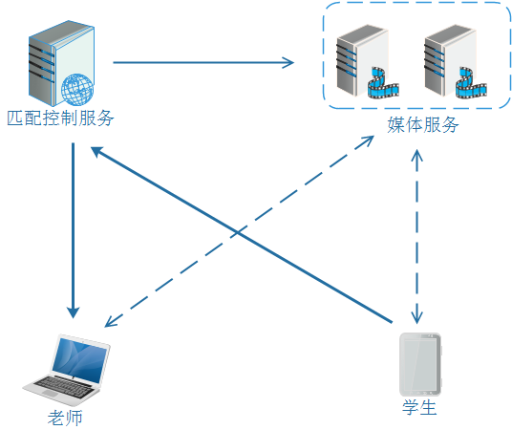
困境：简易的解决方案
做一个匹配调度控制服务单元
做一个媒体传输服务单元
做一个基于GIPS引擎的SDK

Slide 5

困境：乱象
卡顿
延迟
单通
通话中断
连接超时
噪音回声啸叫
……

Slide 6
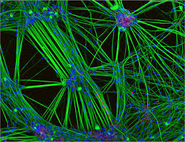
复杂的网络
脆弱的2G/3G/4G
公共WIFI，信号衰减
防火墙问题
靠天吃饭的骨干网
单中心机房

Slide 7
音质的四大杀手
延迟
造成交谈障碍
丢包
产生交谈信息丢失和卡顿
抖动
造成丢包和延迟
乱序
特殊的抖动方式，造成丢包和延迟

Slide 8

无线网络问题
2G
延迟：几秒，实时带宽:10kbs以内，无法实时语音
3G
延迟：50 ~ 1000毫秒，实时带宽: 100kbs,信号无衰减的情况下基本可以实时语音。
4G
延迟：30 ~ 800毫秒，实时带宽:1 ~ 10mbs,信号衰减不严重情况下可以进行实时语音
WIFI
延迟：1~ 300毫秒，实时带宽:10 ~ 50mbs,可以进行实时语音，但要防止恶意带宽抢占，信号衰减。

Slide 9
无线网络问题：解决方法
2G问题
提示拒绝服务
本地拥塞问题
在终端上实现检测网络拥塞机制和QOS策略栈来减少拥塞程度
带宽问题
自适应多种码率的编码器切换

Slide 10
防火墙
UDP防火墙
特定端口禁止，多端口尝试
UDP禁止，用TCP方式通信
NAT问题，STUN和TURN穿越
TCP防火墙
http/80
https/443

Slide 11
骨干网
网络案例：前几年在福州同一个房间里的两个宽带（电信网通）网络相互之间ping，最大延迟：195ms，最大丢包：5%，最大抖动 71ms，这是什么原因？
trace route路由路径
福州->厦门->广州->北京->上海->福州，来回5000多公里
光在不损耗的情况，每100公里传输时间需要1ms，距离是很大的问题
路由拥塞
经过多个核心交换路由路径，拥塞造成延迟、丢包、抖动

Slide 12

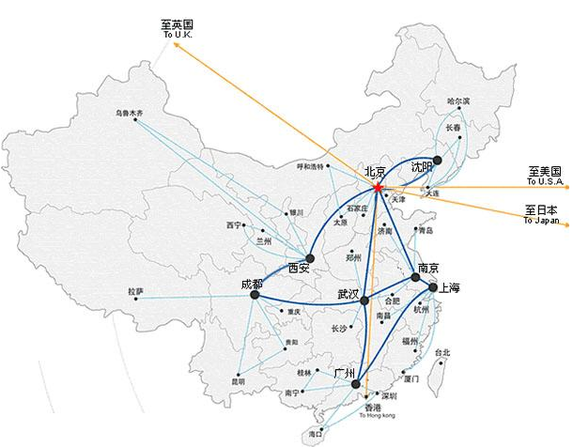

Slide 13
骨干网
通信类型 | 延迟（毫秒） | 丢包 | 抖动（毫秒） | 乱序程度
同省同城同一运营商 | 5 ~ 20 | 0% | 1 ~ 3 | 无
跨省同一运营商 | 30 ~ 80 | 0% | 5 ~ 10 | 少许
不同运营商 | 50 ~ 500 | 0% ~ 10% | 10 ~ 200 | 常见
海外 | 100 ~ 600 | 0% ~ 20% | 10 ~ 300 | 很多
结论
实时语音适合在同城或同一运营商级别之间通信，BGP方案
优化通信质量的关键手段是缩短传输距离
通信路径在通话过程需要动态调优

Slide 14
骨干网区域分隔
问题
某个地区连中心机房不通
解决方法
采用多机房多点尝连接

Slide 15
优化GIPS引擎
Jitterbuffer优化
CNG白噪声优化
噪音拟制优化
人声增强优化
回声消除优化

Slide 16
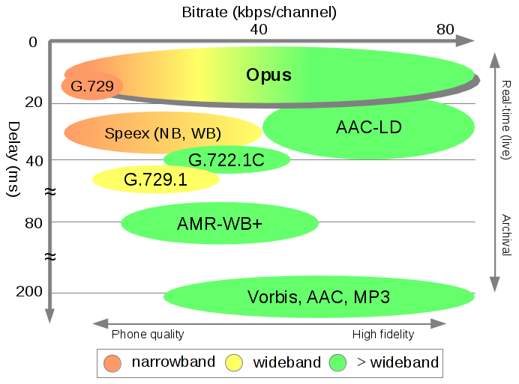
选用合适的编码器

Slide 17

终端设配问题
CPU运算不足问题
选用低运算的编码器，例如iLBC、G.729
禁止声音数据的resample操作
设备自带硬件回声消除造成消音
不开启回声消除或者开启低等级回声消除
设备兼容问题
不同的设备采用不通的参数进行设备采集

Slide 18

听觉需求
持续稳定听得清
延迟 <300ms,最大容忍800ms
连续性，信息丢失率 < 3%
MOS9值 >= 5
无噪声回声啸叫

Slide 19

解决方案：需要什么样的方案
可用性，稳定性
海纳百川
能兼容大多数终端的硬件环境、网络环境
兼容各个运营商网络
动态智能路由
基于自身数据的自循环体系
快速追踪分析

Slide 20
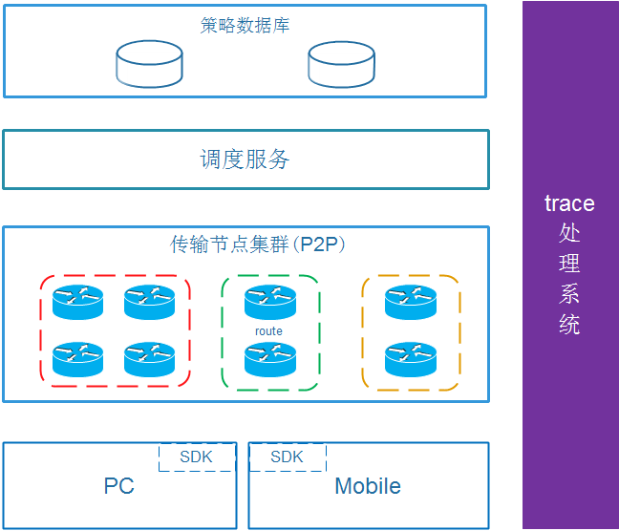
解决方案：我们的解决方案

Slide 21
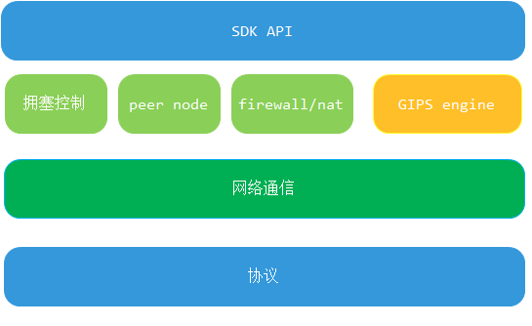
解决方案：SDK
GIPS引擎
Codec
Jitterbuffer
Audio process
网络通信
基础通信策略
本地拥塞判断
网类型判断（3G/4G/WIFI）
防火墙穿越
UDP/STUN/TURN
TCP/80/443
peer node

Slide 22
解决方案：实时传输策略
评估“四大杀手”
应对丢包
FEC（Forward Error Correction）
重传
track检测
QOS策略栈

Slide 23
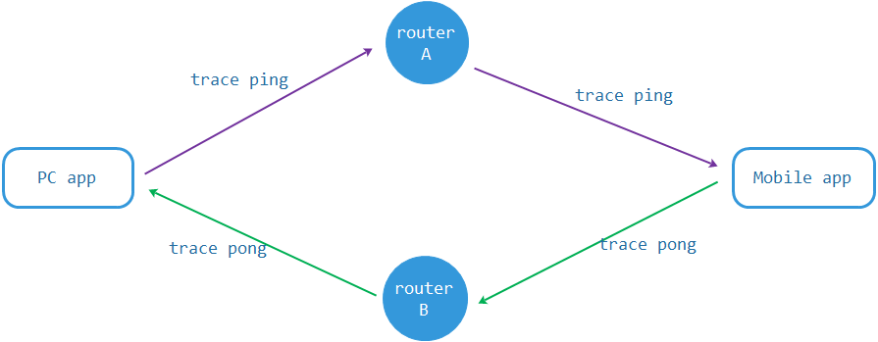
解决方案：track轨迹检测

Slide 24
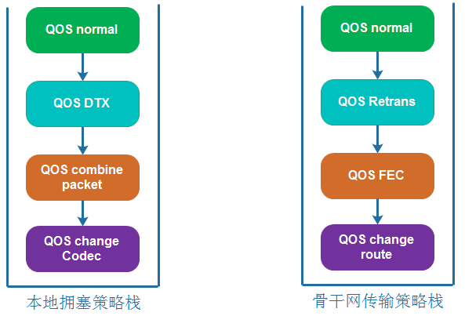
解决方案：QOS策略栈

Slide 25
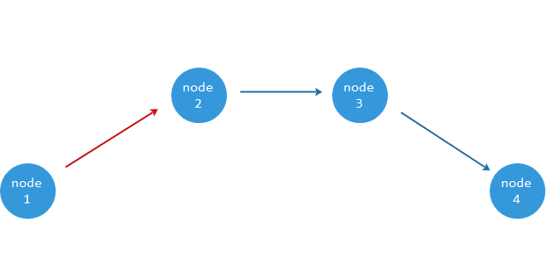
解决传输问题：P2P
下一跳原则
分段计算传输状态
按发送方向计算路径

Slide 26
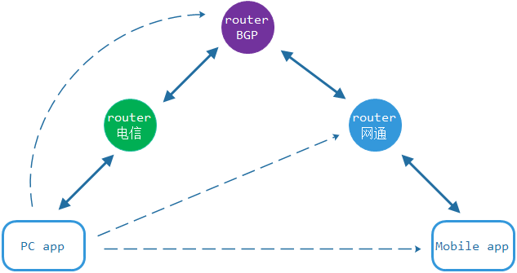
解决传输问题：P2P relay
在骨干网关键路径上relay
中间relay节点不超过3个
适应现有的网络格局
路径太多，计算困难
控制延迟
中间relay节点可自由退出
通话过程可以动态切换发送路径

Slide 27
选路和可用性
基于QOS栈状态的最优路径选择
多路径实时数据比较，阈值触发选路
QOS栈底选路
通信链路容灾
中间relay节点的加入和退出不影响通信
Relay节点信息对称，无server概念
跨机房relay通信，高可用保证链路稳定

Slide 28
调度服务
策略数据库
不同的终端不同的策略参数
基于终端类型初始化策略
业务调度匹配优化
基于以往通信数据进行匹配
基于地理位置匹配
确定参与通话的relay节点和路径
router节点负载均衡调度
人工干预

Slide 29
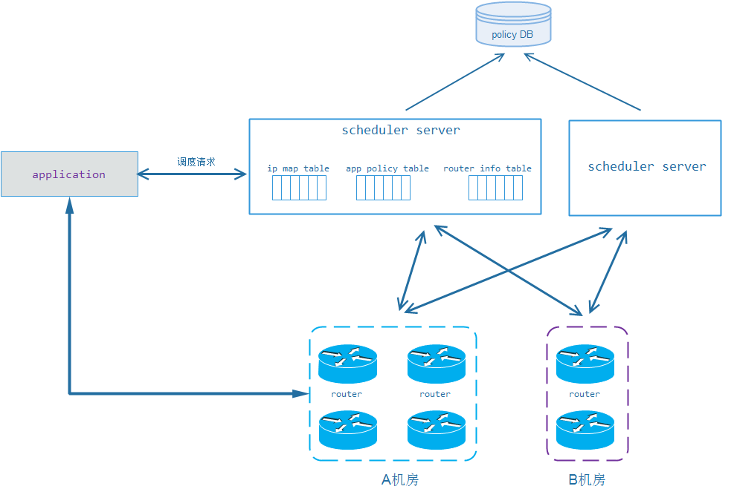

Slide 30
解决方案：trace处理系统
实时日志收集
通信状态日志
终端异常与状态日志
P2P链路日志
安全日志
问题追踪和实时数据处理
自循环数据批处理
路由数据，更新路由策略数据库，为扩容提供依据
终端异常数据，更新适配策略数据库

Slide 31
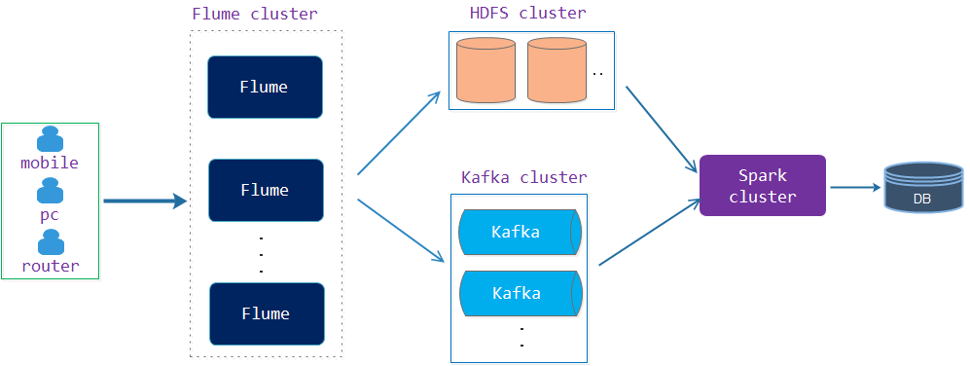

Slide 32
解决方案：结果
多机房协同传输，骨干网延迟 < 100ms，丢包<3%
动态适配4000余款移动终端，策略实时生效
追踪单个通话问题的时间 < 5分钟
通话故障率 < 1%
形成骨干网通信调度的依赖数据，让答疑连通时间少于5秒，路由重选率 < 5%

Slide 33


18621286103
747669766

